Slide 1

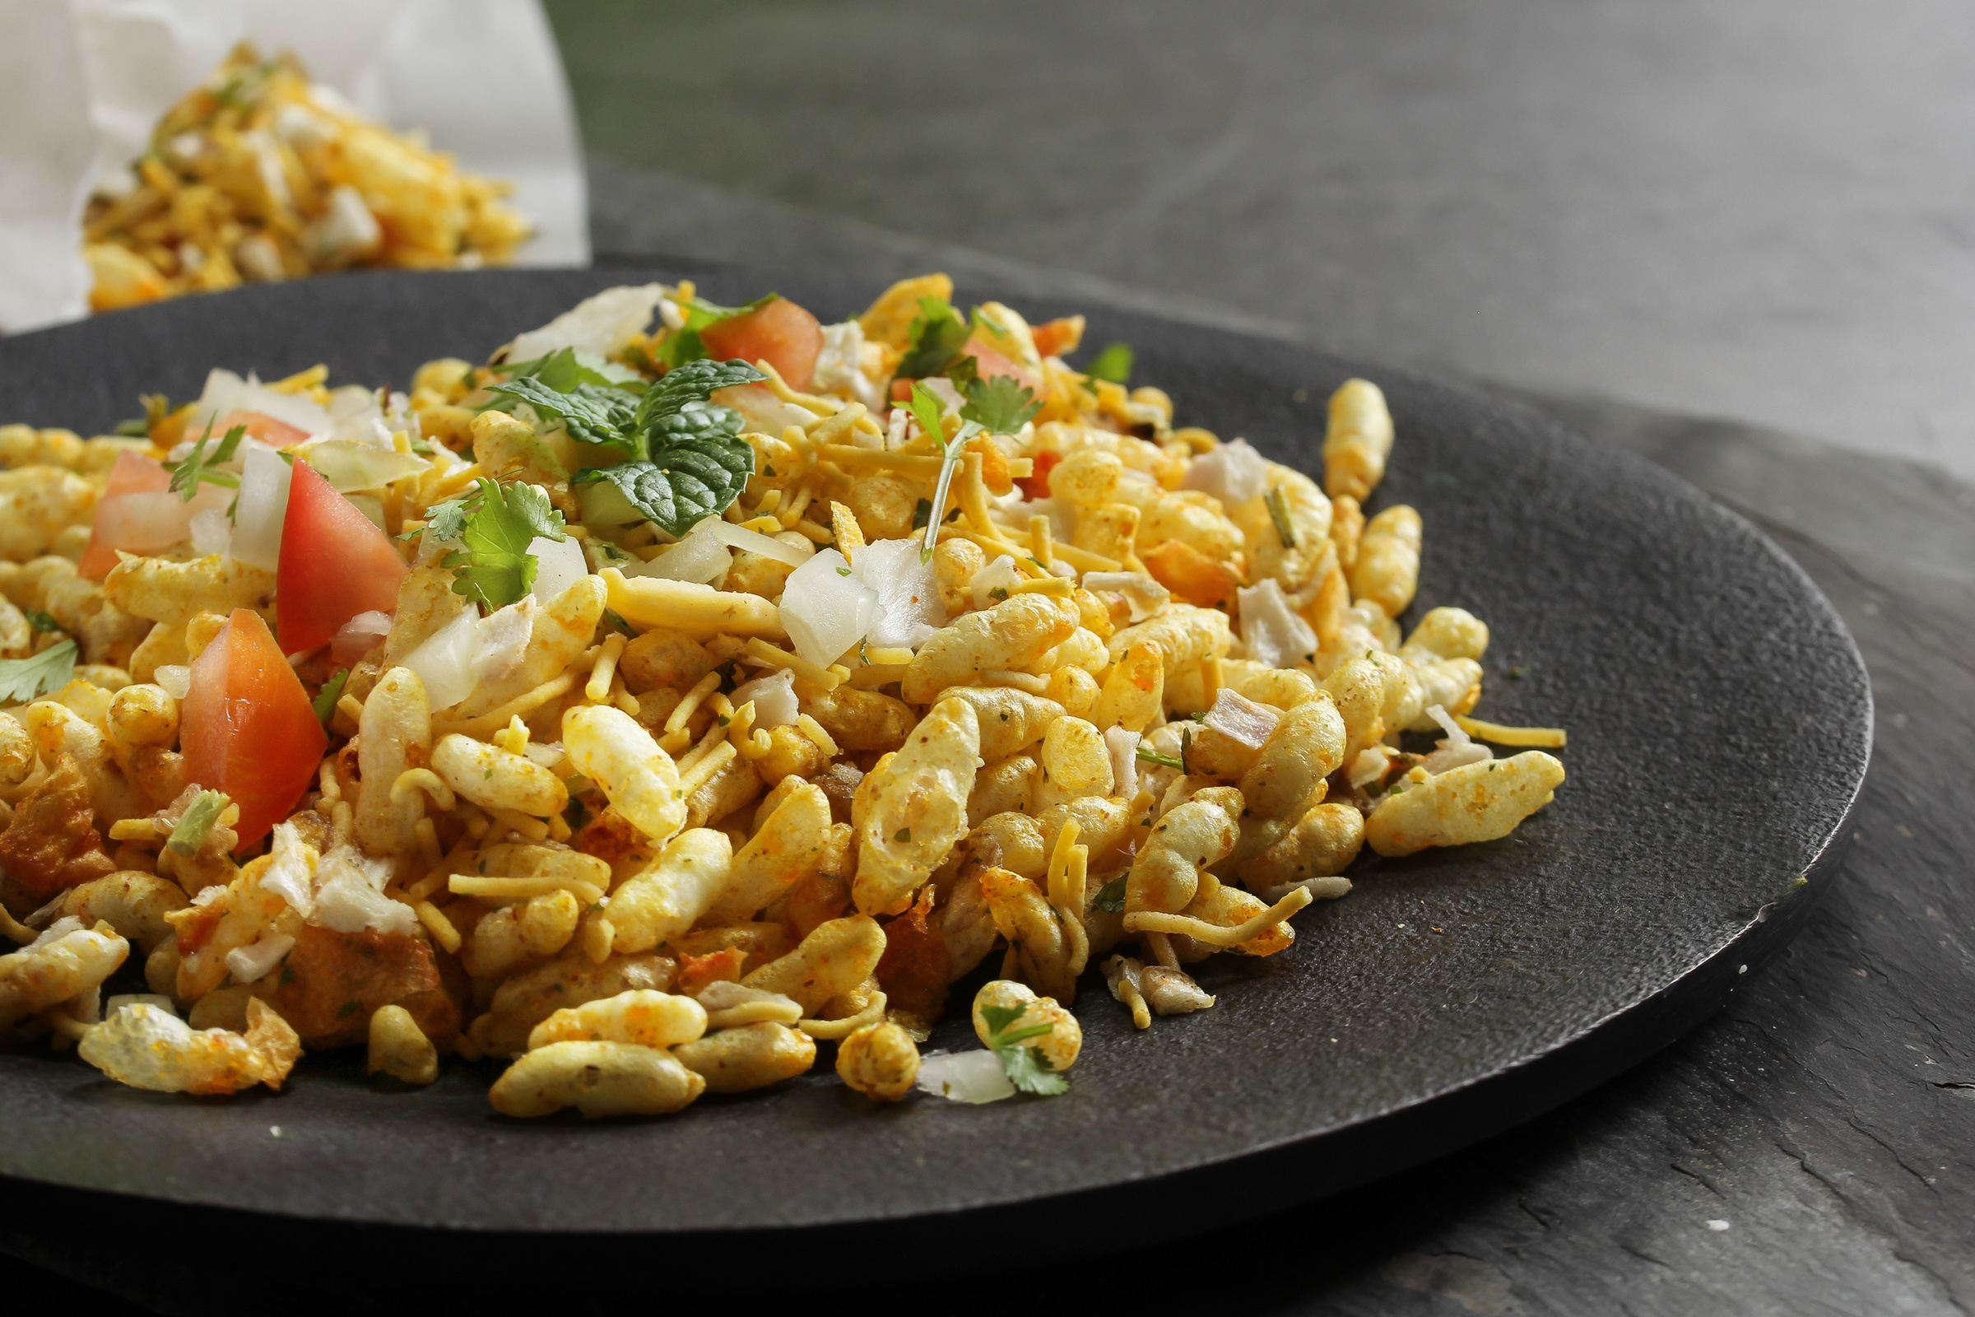


Bhelpuri recipe
Notes:
नमस्ते बच्चों , आज मैं आपको भेपुरी बनाने की विधि बताऊँगी

Slide 2
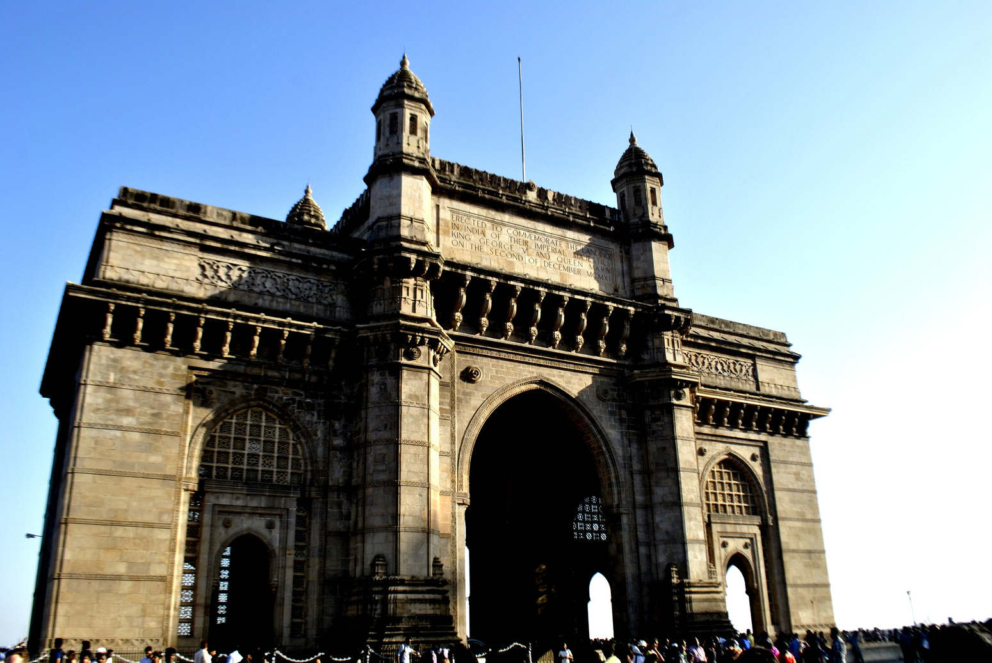
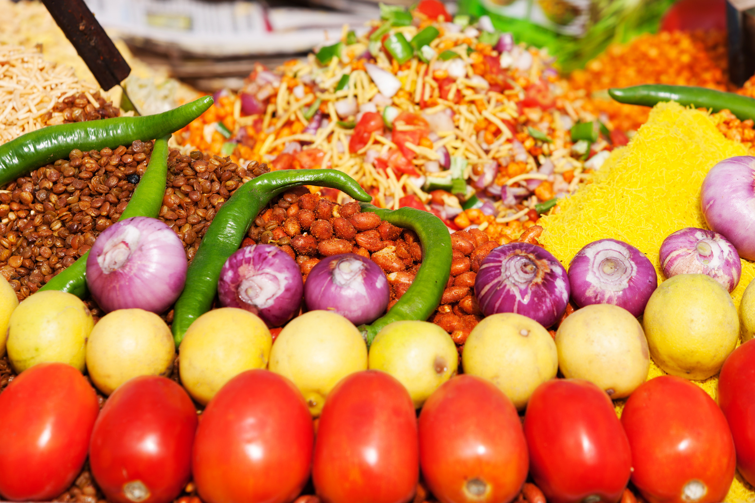
WHAT IS BELPURI?
भेलपुरी एक स्वादिष्ट खट्टा और मीठा snack है। यह Mumbai का एक लोकप्रिय street food भी है।

Slide 3
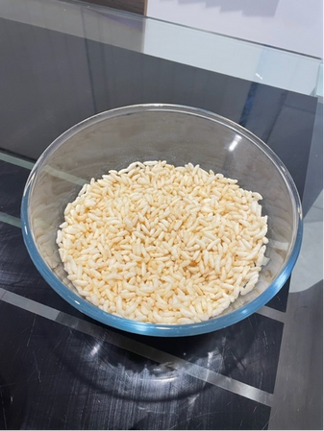
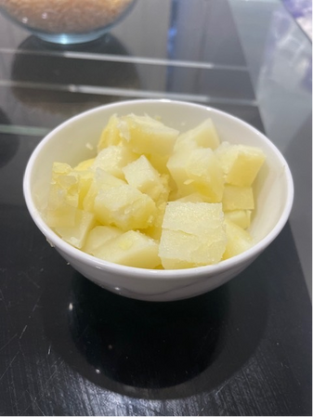
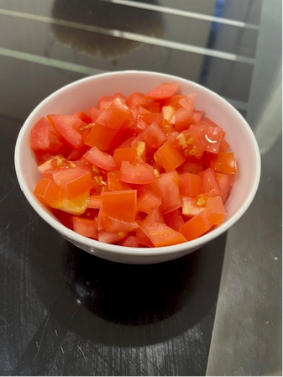
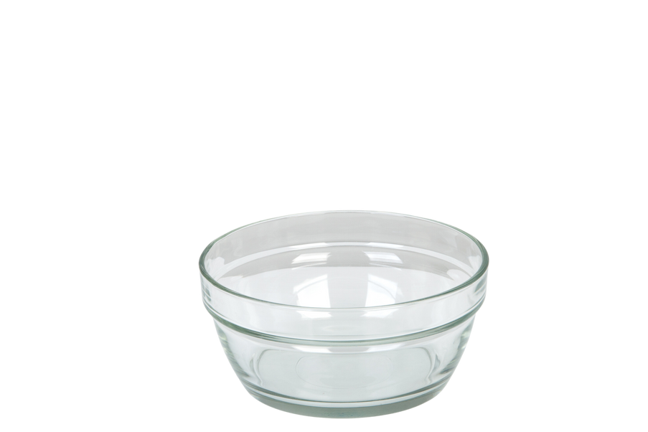
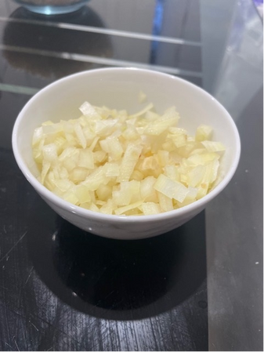
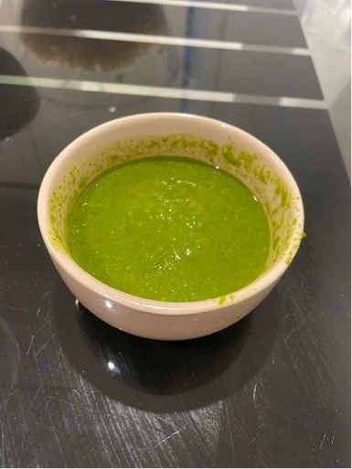
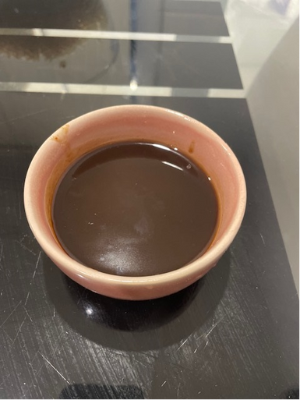
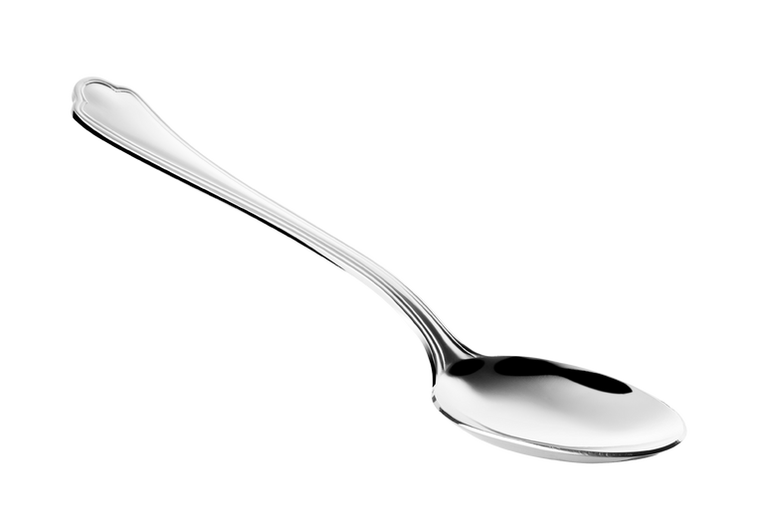
Ingredients and equipment
INGREDIENTS/सामग्री
EQUIPMENT
मुरमुरे
आलू
टमाटर
कटोरा
3 cups puffed rice
2 potatoes
tomatoes
bowl
प्याज़
धनिया चटनी
इमली चटनी
चम्मच
onion
coriander chutney
tamarind chutney
spoon
Notes:
भेलपुरी बनाने के लिए आपको यह सामग्री चाहिए – ३ कप मुरमुरे , २ आलू , टमाटर , प्याज़ , धनिया चटनी और इमली चटनी । भेलपुरी बाबने के लिए आपको एक कटोरे और एक चम्मच की जरूरत पड़ेगी।

Slide 4
Procedure
विधि
Notes:
भेलपुरी बनाने की विधि

Slide 5
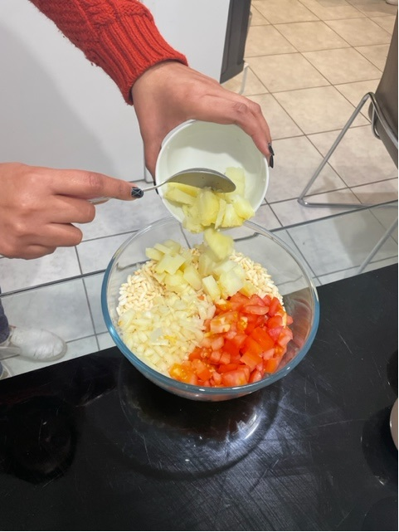
Step 1
First, put puffed rice, potatoes, onion and tomatoes in a bowl.
पहले एक कटोरे में मुरमुरे,आलू,प्याज़ और टमाटर रखें।
Notes:
पहले एक कटोरे में मुरमुरे,आलू,प्याज़ और टमाटर रखें।

Slide 6
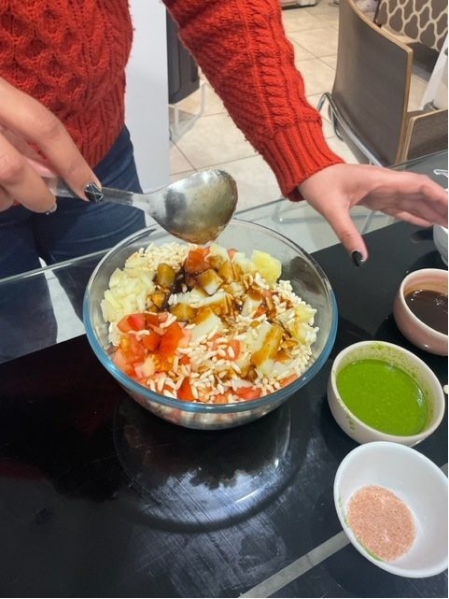
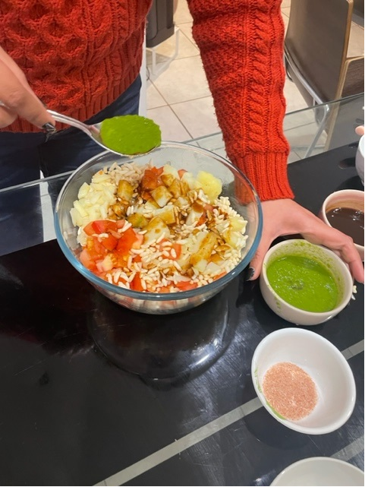
Step 2
Then, add tamarind and coriander chutney.
फिर, इमली और धनिया चटनी डालें ।
Notes:
फिर, इमली और धनिया चटनी डालें ।

Slide 7
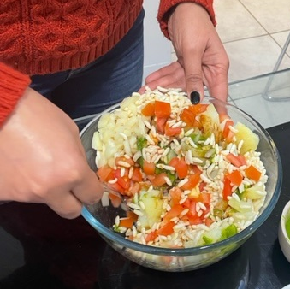
Step 3
After that, mix the contents of the bowl.
उसके बाद, कटोरे में पूरी सामग्री मिलाएं।
Notes:
उसके बाद, कटोरे में पूरी सामग्री मिलाएं।

Slide 8
Step 4
Finally, serve and eat immediately.
अंत में, भेलपुरी तुरंत परोसें और खाएं।
Notes:
अंत में, भेलपुरी तुरंत परोसें और खाएं।

Slide 9
Thank you!
धन्यवाद

Slide 10

© State of New South Wales (Department of Education) 2023

